Slide 1
臺南市新進國小
A Healthy Diet To Eat Healthy
校園飲品及點心供應注意事項

Slide 2
校園飲品?點心?
非屬營養午餐於校園內供應學生之食品
有償販售
無償供應

Slide 3

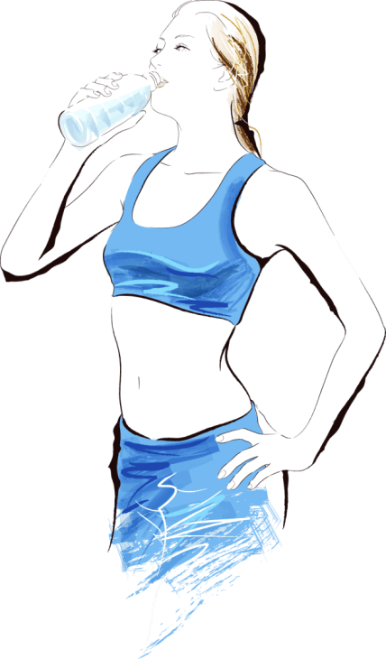
含糖飲料禁入校園

Slide 4
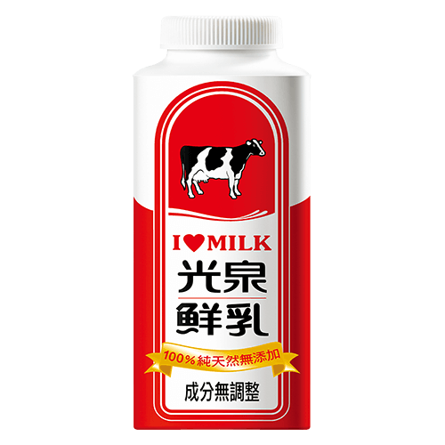
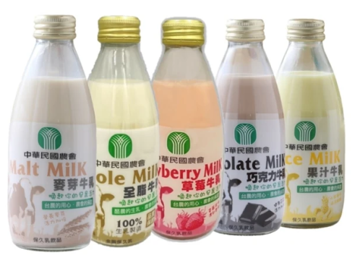

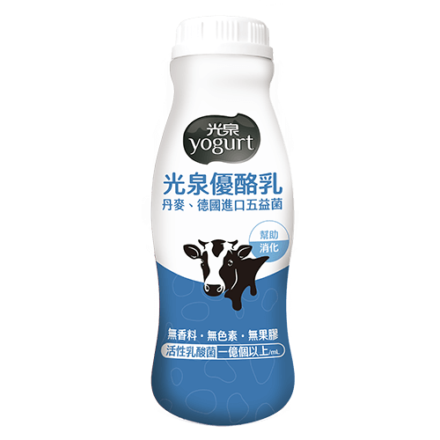
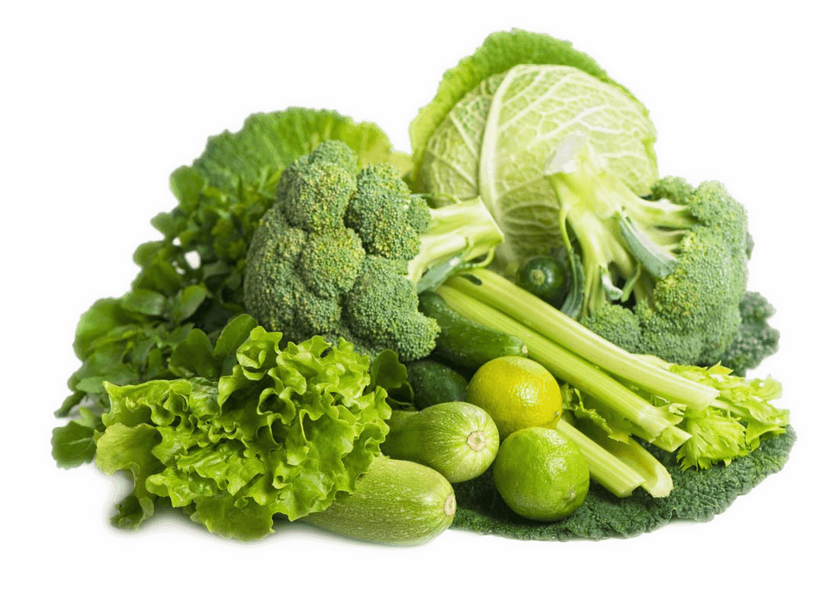
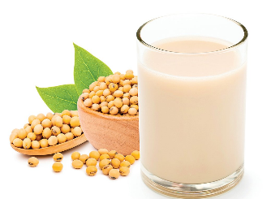
校園飲品及點心販售範圍 (液態食品)
保久乳
百分之百果(蔬菜)汁
優酪乳
鮮乳
包裝飲用水、礦泉水
豆漿

Slide 5
校園飲品及點心販售範圍 (點心/食品)
https://www.ypppt.com/
1
避免高油、高糖、高鹽
2
符合健康促進原則

Slide 6

供應前
受理人員應詳實填寫
「校園飲品及點心供應表」
教師或教練或家長提供給學生飲品或點心，都要寫

Slide 7
至少二週前提交校務會議或行政會議討論並經家長委員會通過後執行
一
三
檢查食品外包裝是否有異狀
確認食品數量
二
四
食品有效期限
以通過本市衛生局餐飲衛生管理分級評核良等以上等級之商家為主
檢體留樣至少48小時
或經學校、家長代表共同查看環境與確認衛生狀況良好之商家

Slide 8
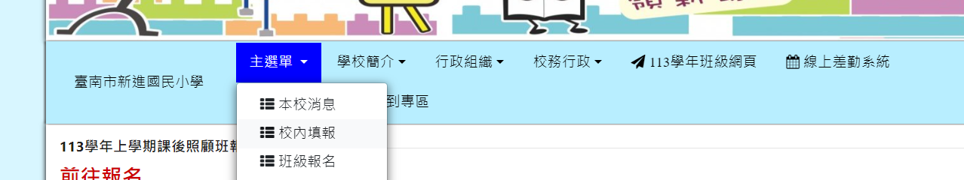
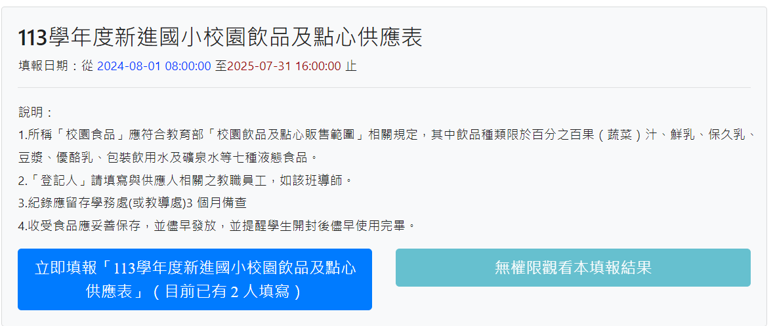
Notes:
https://www.ypppt.com/

Slide 9

感謝聆聽
臺南市新營區新進國小衛生組 黃語緗製作

